Slide 1

东南大学Southeast University
Exploring Hidden Dimensions in Parallelizing Convolutional Neural Networks
International Conference on Machine Learning, Stockholm, Sweden, PMLR 80, 2018
李剑歌
2020.04.03

Slide 2
目录
1
背景介绍
2
研究目标
3
问题定义与求解
4
实验结果
5
近期工作

Slide 3
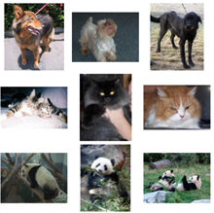
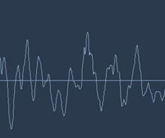
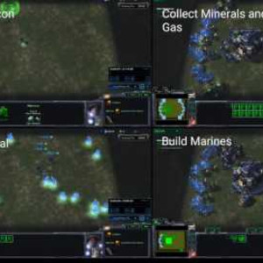
背景介绍
神经网络应用广泛
图像分类
语音识别
人机对抗
Notes:
Alpha Go

Slide 4
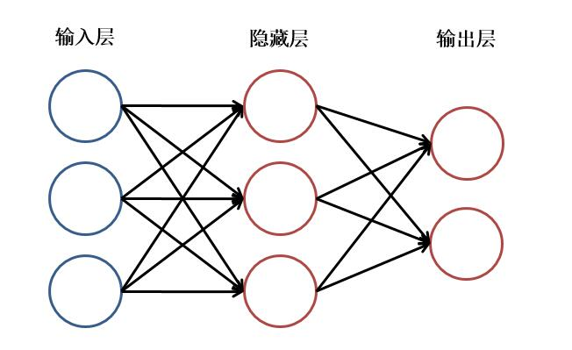
背景介绍
神经网络

Slide 5
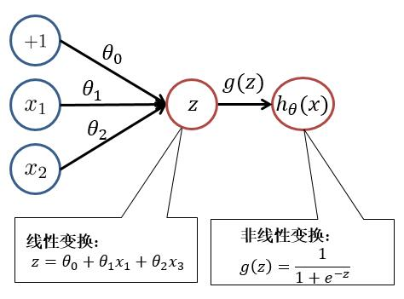
背景介绍
神经网络
训练神经网络的目的，就是为了学习到合适的参数

Slide 6
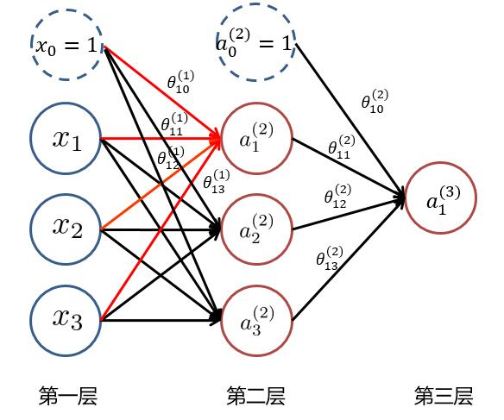

背景介绍
神经网络
全连接层：每一个结点都与上一层的所有结点相连

Slide 7
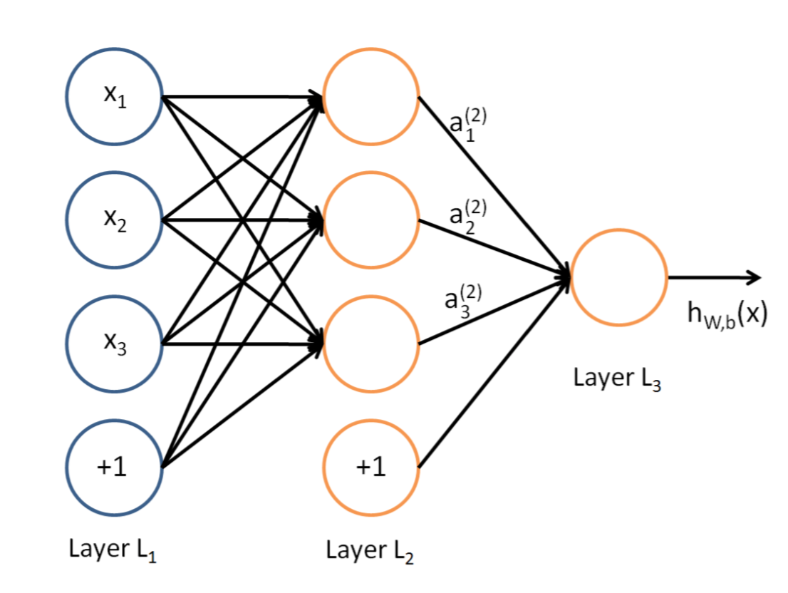
背景介绍
正向传播
将输入数据按照神经网络模型一层层向后计算

Slide 8
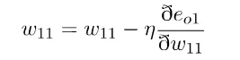
背景介绍
反向传播，梯度更新
计算网络输出值与实际值的误差，即Loss
然后根据不同参数对结果的影响程度，即偏导，更新参数

Slide 9
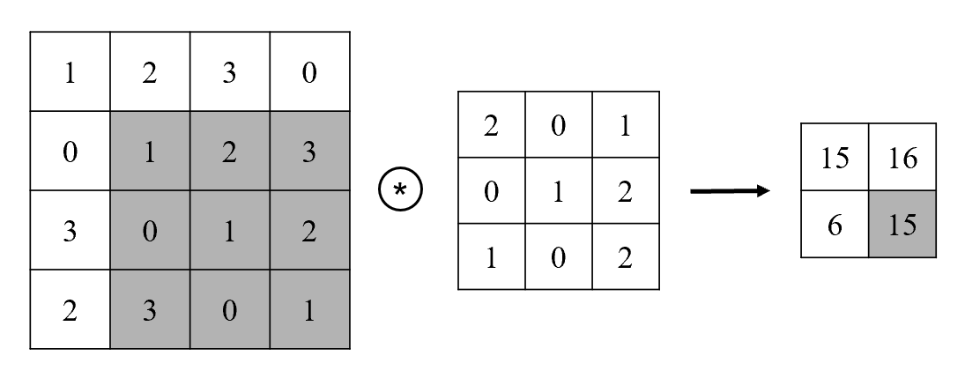
背景介绍
卷积神经网络
矩阵点乘，然后求和
卷积核，步长
学习卷积核中的参数

Slide 10
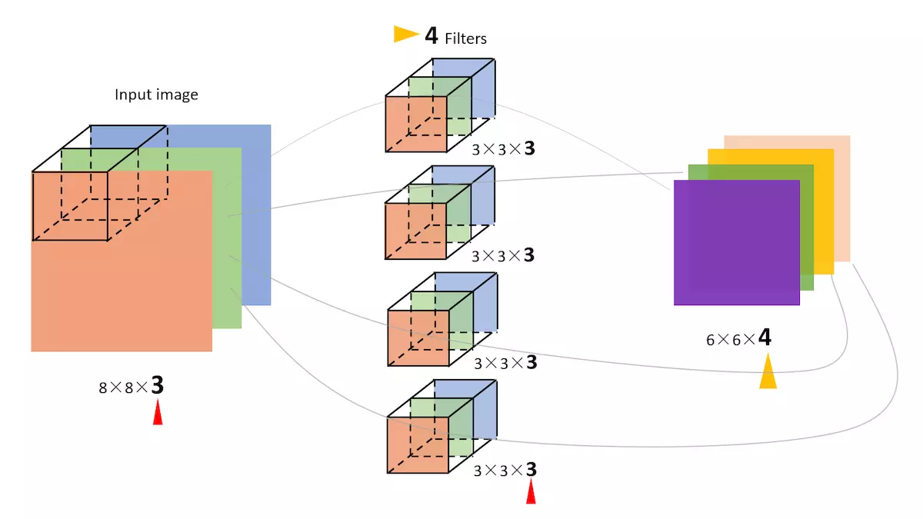
背景介绍
卷积神经网络
三维卷积运算

Slide 11
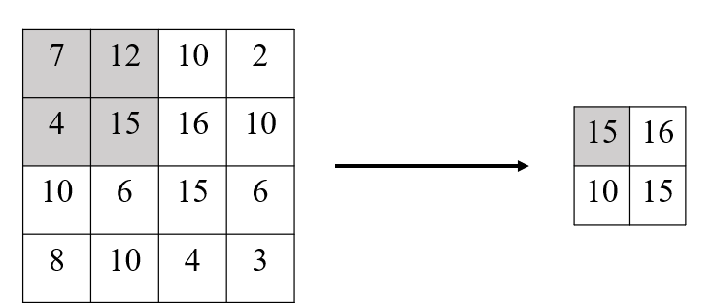
背景介绍
池化层
MaxPool
Notes:
=

Slide 12
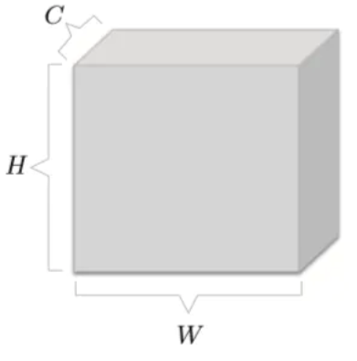
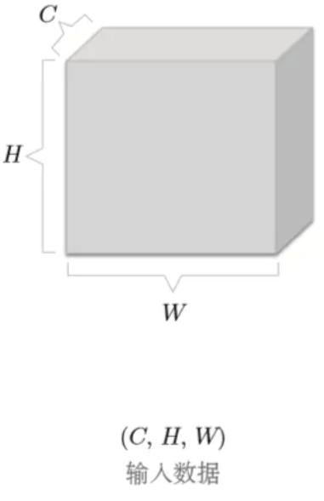
背景介绍
输入数据
批处理，一次处理的个数，即batch_size，下文中用sample表示

Slide 13
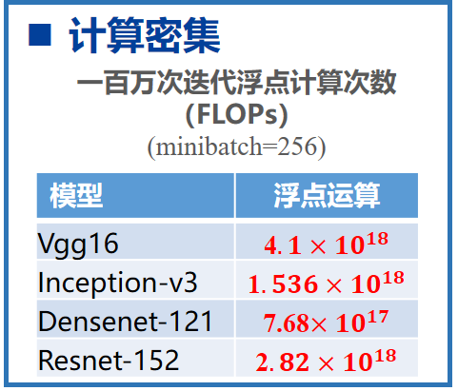
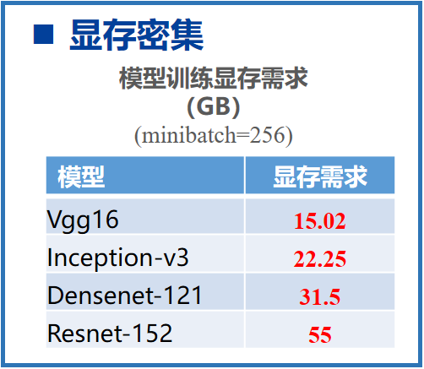
背景介绍
计算密集 显存密集

Slide 14
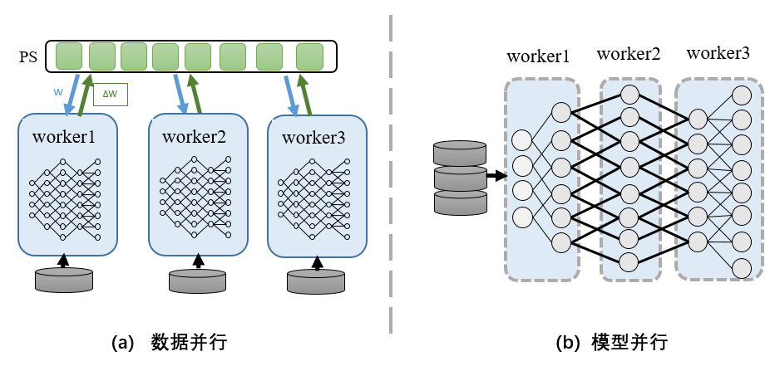
背景介绍
分布式机器学习
数据并行：每块显卡拥有完整的神经网络模型，各自训练一部分数据，定时同步参数
模型并行：将模型的不同部分划分在不同的显卡上

Slide 15
研究目标
输入数据
传统的数据并行是在batch/sample维度实行并行，能否在其他维度实现并行计算
输入数据实际上是一个四维张量
batch*channel*height*width

Slide 16



研究目标
全连接层的并行
将
放置在不同的GPU上

Slide 17
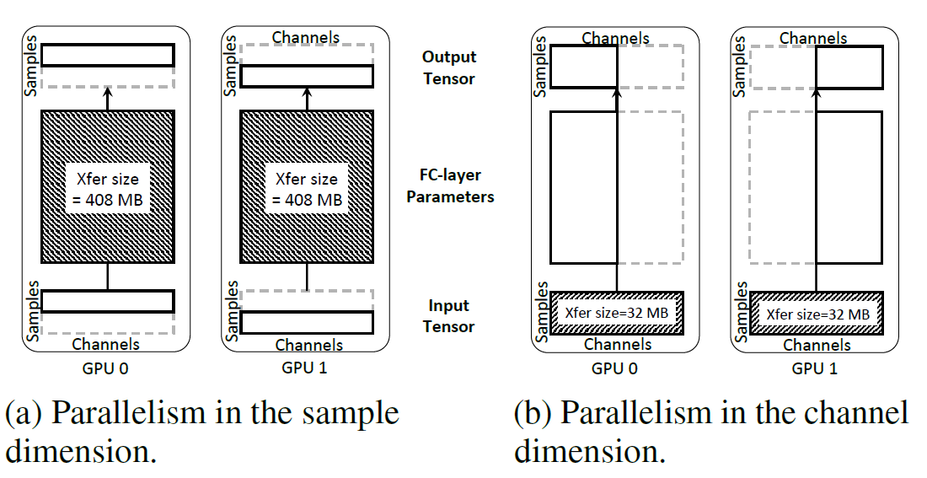
研究目标
额外开销
Sample维度同步引入了额外的参数同步开销
Channel维度同步引入了额外的输入数据同步开销

Slide 18
研究目标
卷积层的并行

Slide 19
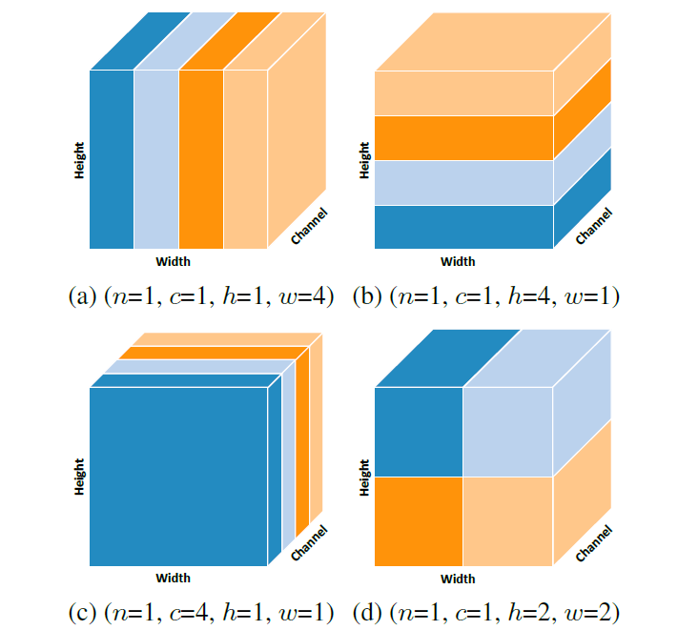
研究目标
卷积层的并行
在4块GPU上，卷积层不同维度的不同并行方式

Slide 20
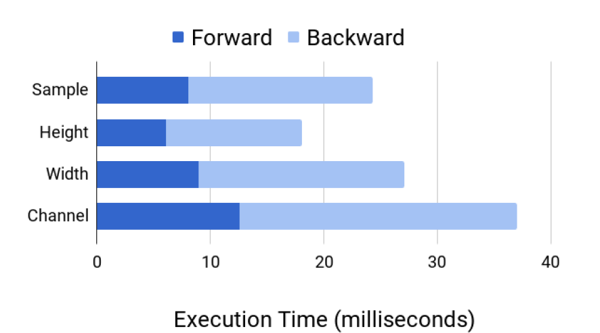
研究目标
不同的并行方式运行时间不同
在4块GPU上采用不同维度的并行方式计算一层卷积层所需的时间
如何找到最优的并行划分策略

Slide 21


问题定义与求解
问题定义
文章定义了两个图的并行化问题。
第一个是设备图，它对所有可用的硬件设备和它们之间的连接进行建模。
第二个是一个计算图，它定义了要映射到设备图上的神经网络。

Slide 22


问题定义与求解
device graph
每个节点 代表一个设备，节点间的边代表两个节点以带宽为 进行连接

Slide 23


问题定义与求解
computation graph
每个节点 代表网络中的一层，每个边 代表第i层网络的输出张量，也是第j层的输入张量

Slide 24



问题定义与求解
parallelization configuration
代表每一层具体的并行方式
代表策略的集合
以策略S，在设备D上计算G所需的时间

Slide 25
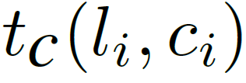


问题定义与求解
cost functions
计算时间，包括正向传播和反向传播
张量发送时间
参数同步时间

Slide 26
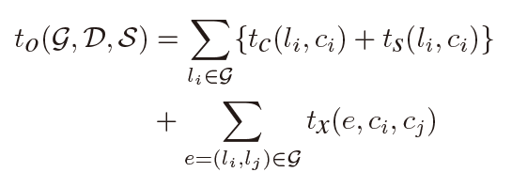
问题定义与求解
cost functions
根据cost time的定义，给出了完成一次训练所需的时间

Slide 27
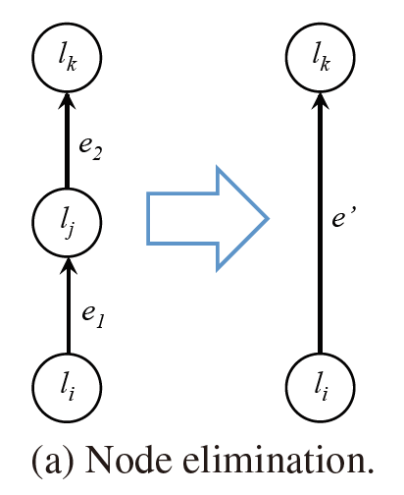
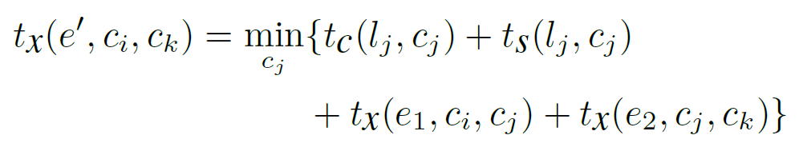
问题定义与求解
Node elimination
将其中的j节点消除，同时给出一个新的边
可以证明，当S‘为节点消除后的最优策略，那么S’+c_{j} 是节点消除前的最优化策略，其中c_{j}为满使下式取最小值的策略

Slide 28
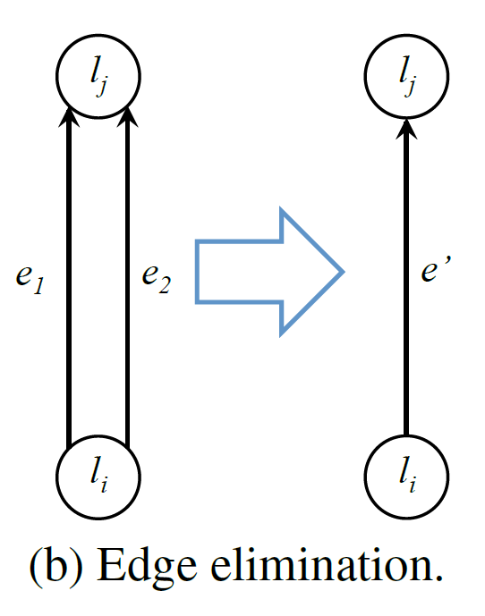

问题定义与求解
Edge elimination
消除两个具有共同节点的边

Slide 29
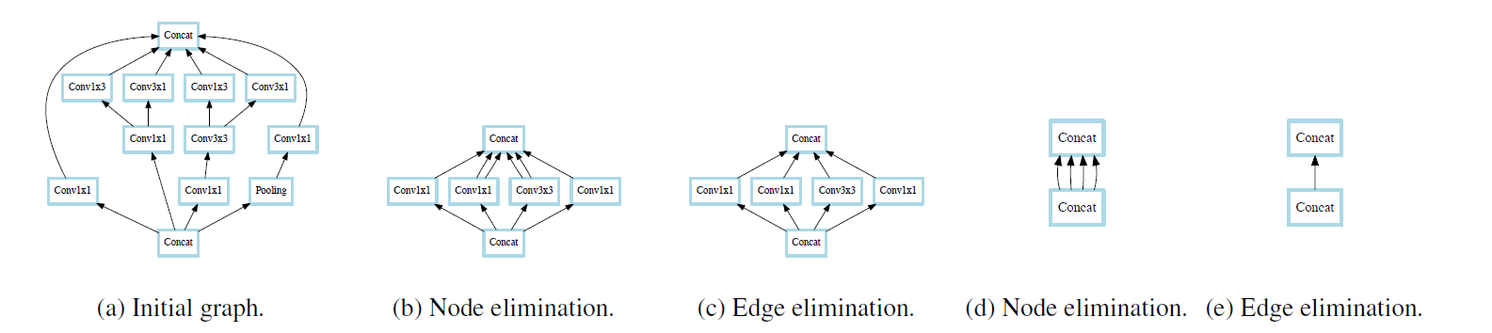
问题定义与求解
Inception module

Slide 30
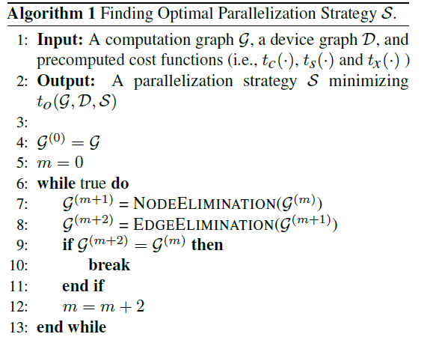
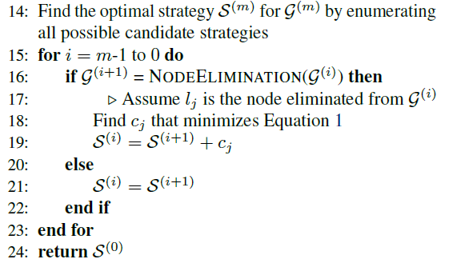
问题定义与求解
算法伪代码

Slide 31
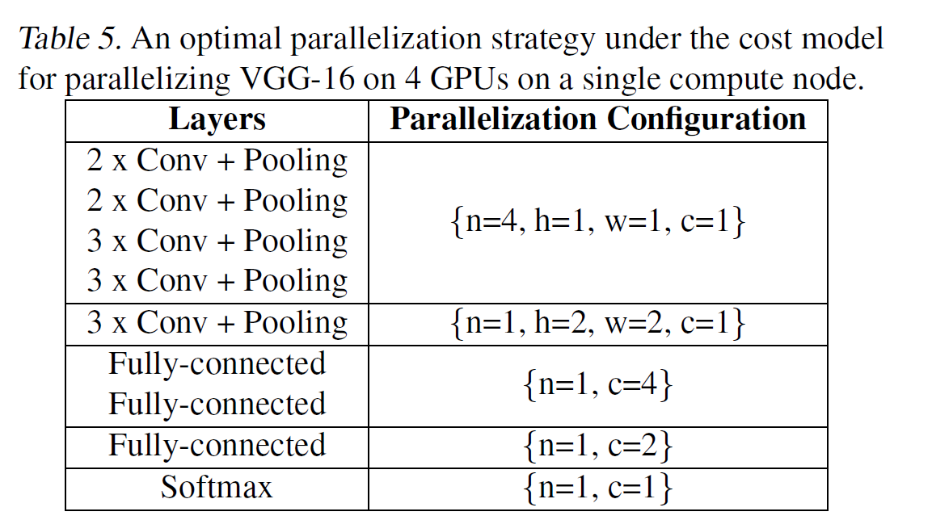
实验结果
最优并行策略

Slide 32
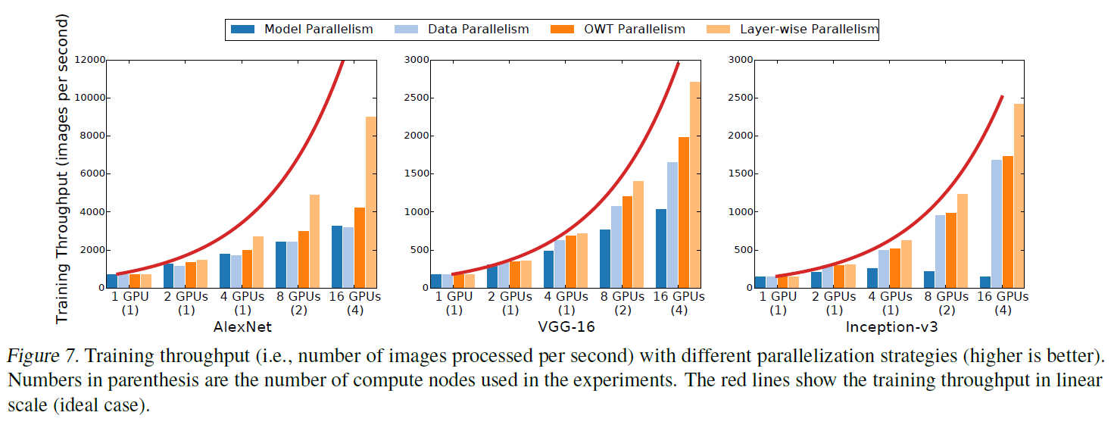
实验结果
不同并行模式下的结果对比

Slide 33
实验结果
能否加速推断

Slide 34
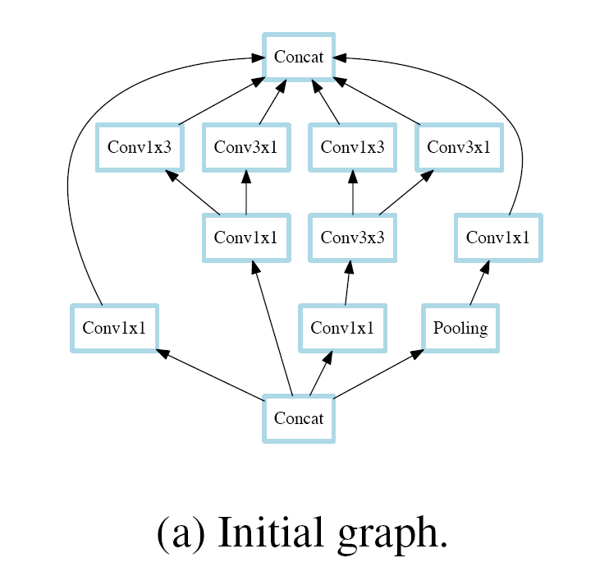
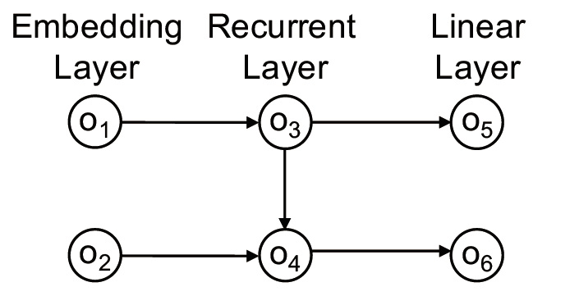
近期工作
存在的不足
只适用于线性计算图，不适用于循环神经网络

Slide 35
近期工作
优化与改进
BEYOND DATA AND MODEL PARALLELISM FOR DEEP NEURAL NETWORKS
SysML Conference, Palo Alto, CA, USA 2019

Slide 36
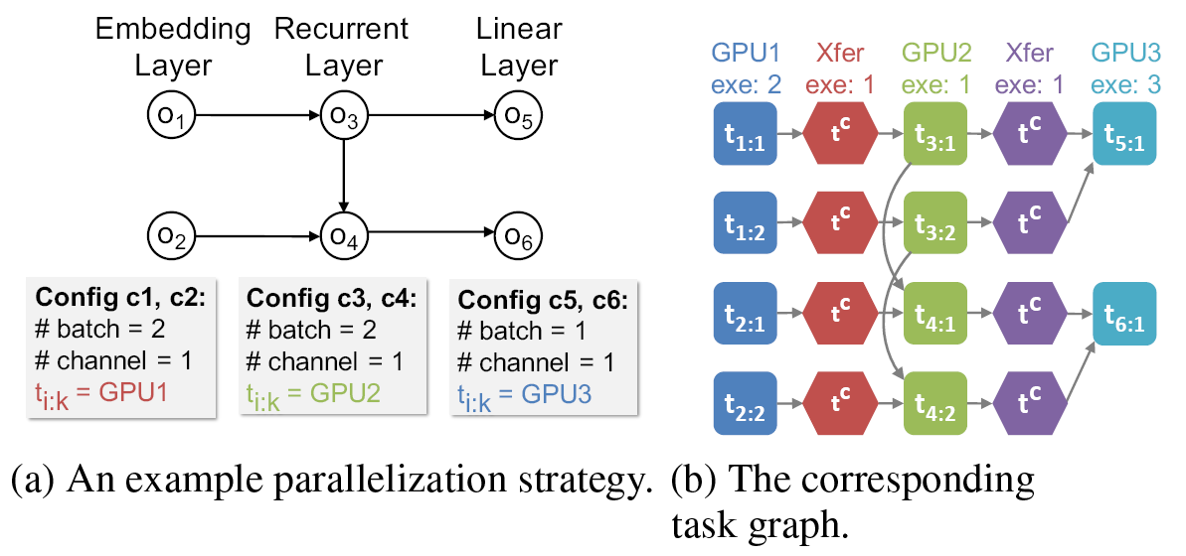
近期工作
定义了新的计算图
正方形代表计算任务，六边形代表通信任务
exe为执行所需时间
第一个下标为层数，第二个为并行度

Slide 37
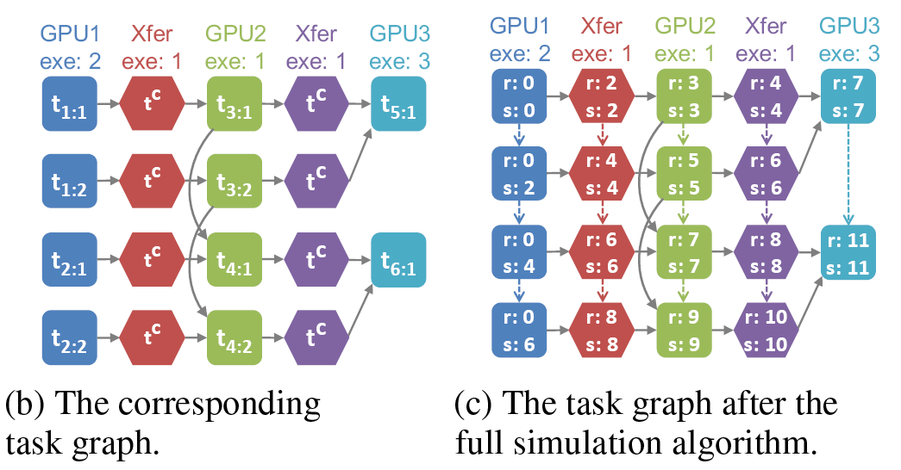
近期工作
定义了新的计算图
r代表readytime，s代表starttime

Slide 38
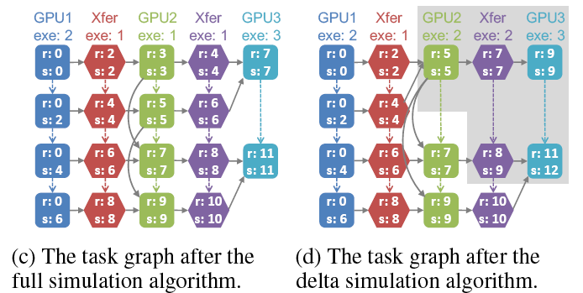
近期工作
随机搜索
随机变换并行化策略

Slide 39

近期工作
随机搜索
MCMC算法
结束条件：
当前初始策略的搜索时间预算已经用完
搜索过程不能在一半的搜索时间内进一步改进所发现的最佳策略

Slide 40
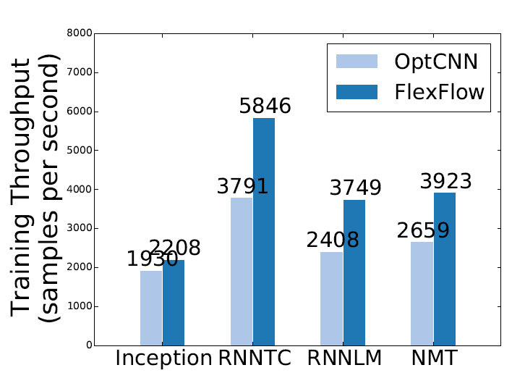
近期工作
实验结果

Slide 41
谢谢大家！
Notes:
通过更主动的调度，及时匹配需求，因此需要整体更短的等待。

